Slide 1
鑫創電子股份有限公司 股票代號：6680 法人說明會
日期:2025/12/19

Slide 2
免責聲明
本簡報及同時發佈之財務業務訊息及預測性資訊，乃是建立在本公司從內部及外部來源所取得之資訊基礎。本公司未來實際所發生之營運結果及財務狀況可能與這些明示或暗示之預測性資訊有所差異，其原因可能來自於本公司無法掌握之各種風險因素。
本簡報中對未來的展望反映本公司截至目前為止對於未來的看法，對於這些看法，未來若有任何變動或調整時，本公司並不負責隨時提醒或更新。
Notes:
在開始報告之前提醒各位投資先進免責聲明,報告中任何預測性資訊是有其風險,請大家花一點時間閱讀免責聲明,謝謝。

Slide 3
大綱
公司簡介及沿革
營運績效
未來策略方向及布局

Slide 4
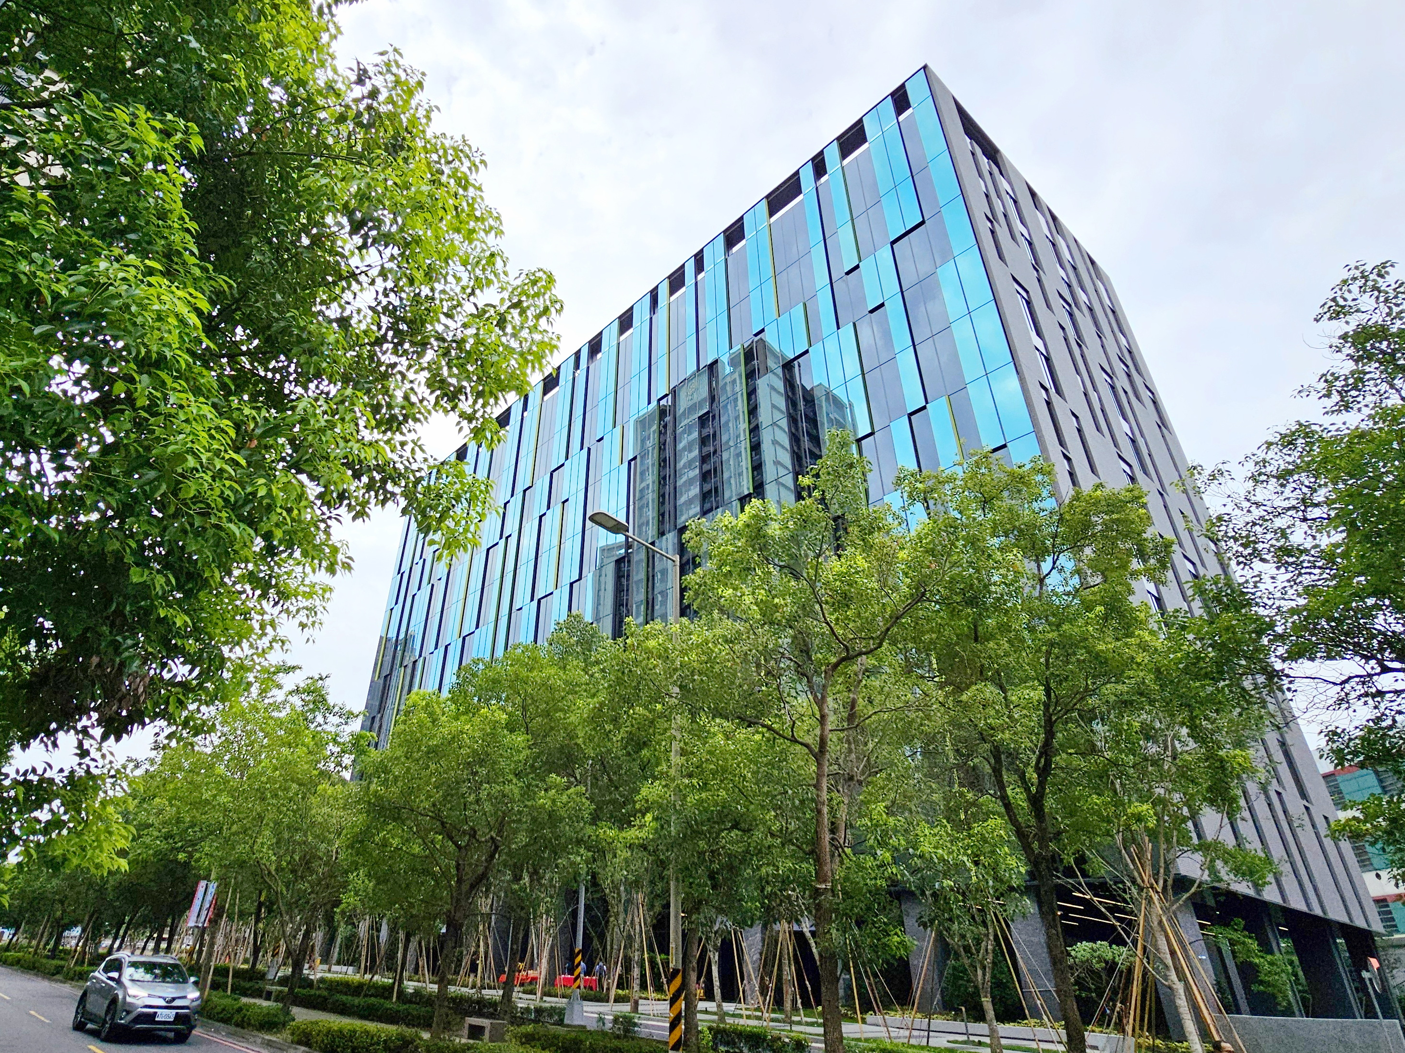
公司簡介
公司名稱:鑫創電子股份有限公司[股票代號: 6680 ]
成立日期: 2009年3月
企業總部:新北市中和區
主要產品: 邊緣運算AI電腦&智能車載電腦及嵌入式電腦
董事長兼總經理:許育瑞
資本額:新台幣238,712,100元(2025.11)
員工人數: 113人(2025.11)
上櫃年度: 2019

Slide 5






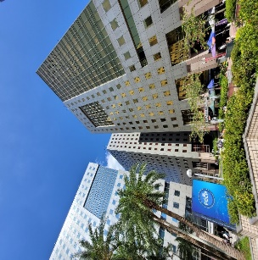




公司沿革
獲得「 Intel IoT Solution Alliance 2019年度最佳夥伴」
取得QC 080000有害物質管理
．取得ISO 27001資訊安全管理
獲得2012 Windows Embedded Partner of the year
獲得「第五屆鄧白氏中小企業菁英獎」MVP
與AUO策略聯盟
(持股20%)
佈局前裝市場充電樁
商用車智慧駕駛座艙
2012
2019
2023
2011
2018
2021
2024
股票掛牌上櫃
獲得「第32屆國家磐石獎
成立於2009年致力於車載電腦系統設計、製造、銷售
100%台灣製造
發表E-Mark認證車輛專用電腦
ISO 22163, ISO 9001 Certified
取得國際鐵道產業標準(IRIS)認證ISO/TS 22163/ ISO 9001品質管理系統認證
符合多項國際交通標準認證:
EN50121, EN50155, E-Mark, IEC60945, IACS E10, DNV, and MIL-810.

Slide 6

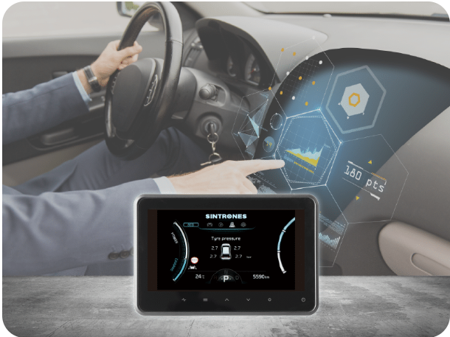
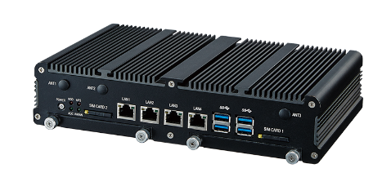


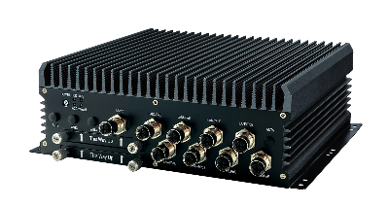

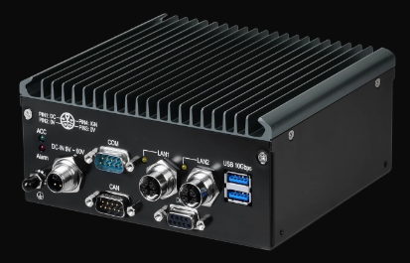
主要產品線:
工業級嵌入式電腦
HMI人機介面電腦
車載電腦
邊緣運算AI電腦

Slide 7








鑫創電子產業供應鏈
上游
零件製造商
半導體晶片、電路板、機構組件、儲存裝置、通訊模組….
中游
鑫創電子
1、車載電腦 2、邊緣運算AI電腦 3、嵌入式電腦 4、HMI顯示器電腦
下游
應用
系統整合商、經銷商、軟體加值商及車廠…..

Slide 8
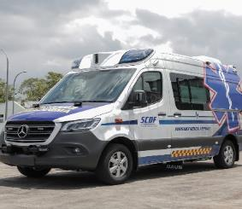
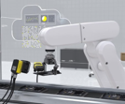
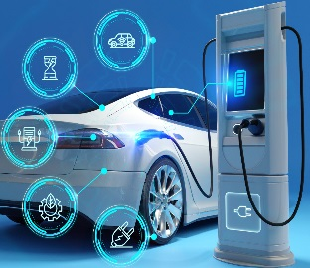

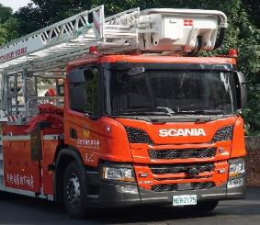
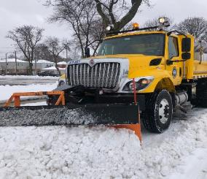
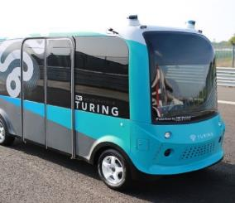

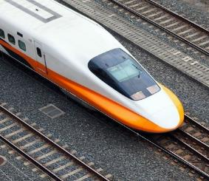
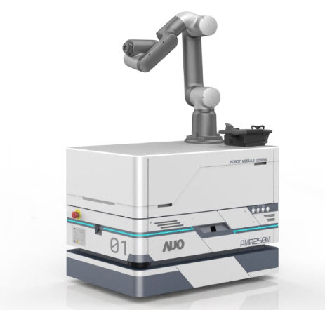

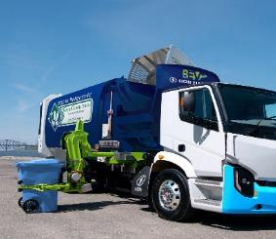
主要應用:
Target Market
& Applications
Autonomous Bus 
EV Charging Station EV Bus  Smart Farming  3D & AI Robot Vision Machine
· Snowplows Trucks
Mine Trucks  Smart
Patrols  Ambulances
Train Rolling Stock
Taxi  AGV, AMR

Slide 9










核心技術
Integrated High Performance AI GPU
(整合高效能AI圖像晶片)
Fanless Design -40 ~ 70°C
(無風扇寬溫設計:-40 ~ 70 °C)
Battery Backup Solution (BBU)
(車用內建備用電池設計)
Smart Vehicle Power Management
(智能車用電源管理設計)
Isolated Power, Serial & I/O Ports
(隔離式電源及I/O介面設計)
Wireless Communication Technology
無線通訊模組設計
Wide Range DC Input Design
(寬電壓電源設計 9V~60V , Railway 110V)
GPS Dead Reckoning & G-sensor
(GPS 慣性導航及感測器)
Software & Firmware API and AI App Sample Code
(支援軟、韌體遠端控制介面)
Vibration- &
Shock-Resistant
(環境測試驗證)
Notes:
如前所述，我們專注於智慧交通電腦領域，我們的核心技術也基於這個垂直市場，並著重於我們產品的差異化優勢。例如，我們可以提供 9 至 130VDC 的輸入電壓，以覆蓋不同的車輛：12V 輸入適用於出租車等普通乘用車，24V 輸入適用於卡車和公共汽車，48V 輸入適用於大多數電動車，110VDC 輸入適用於火車。客戶只需測試我們提供的部分型號，即可透過整合同一套軟體解決方案將其應用於不同的車輛。這不僅縮短了系統開發時間，也提高了採購效率。更重要的是，我們的產品可以透過整合 5G/LTE、Wi-Fi、GPS 等多種無線通訊模組，以及提供一體化解決方案，實現各種無線通訊功能。當然，即使在無風扇狀態下，我們的產品也能在攝氏 -40 至 70 度的溫度範圍內穩定運作。
As mentioned previously, we are dedicating In Intelligent transportation computers , and our core technology is basing on this vertical market and emphasize our product differences.
For example, we can do input voltage from 9 to 130VDC in order to cover different vehicles.; 12V input for regular consumer cars like Taxis, 24V input for trucks and buses, 48V for most of Electric cars and 110VDC for trains.
The customers can test only few models from us, and can be used in different vehicles by integrating the same software solution. It is not only reducing system developed time but also more efficient for procurement.
More importantly, our products can be integrated various wireless communication functions by additional modules such as 5G/LTE, Wifi, GPS as well as an all in one solution, and of course can still operate from -40 to 70 degree Celsius in fanless condition.

Slide 10
專利
專利名稱 | 專利號 | 註冊國
抽取式SIM卡自動啟動模組 | M592609 | 中華民國
交通載具用多晶片之無風扇散熱模組 | M565941 | 中華民國
顯示器與電腦複合式傳輸線結構 | M482200 | 中華民國
內建式電池車用電腦裝置 | M447854 | 中華民國
多層次導熱裝置 | M448011 | 中華民國
電子或電腦產品水冷散熱裝置 | I903761 | 中華民國
內建式電池車用電腦裝置 | DE-202019102659.6 | 德國
交通載具用多晶片之無風扇電腦散熱模組 | DE-202019102661.8 | 德國
智慧型備用電源自動控制裝置 | ZL 2018 2 1191078.6 | 中國大陸

Slide 11






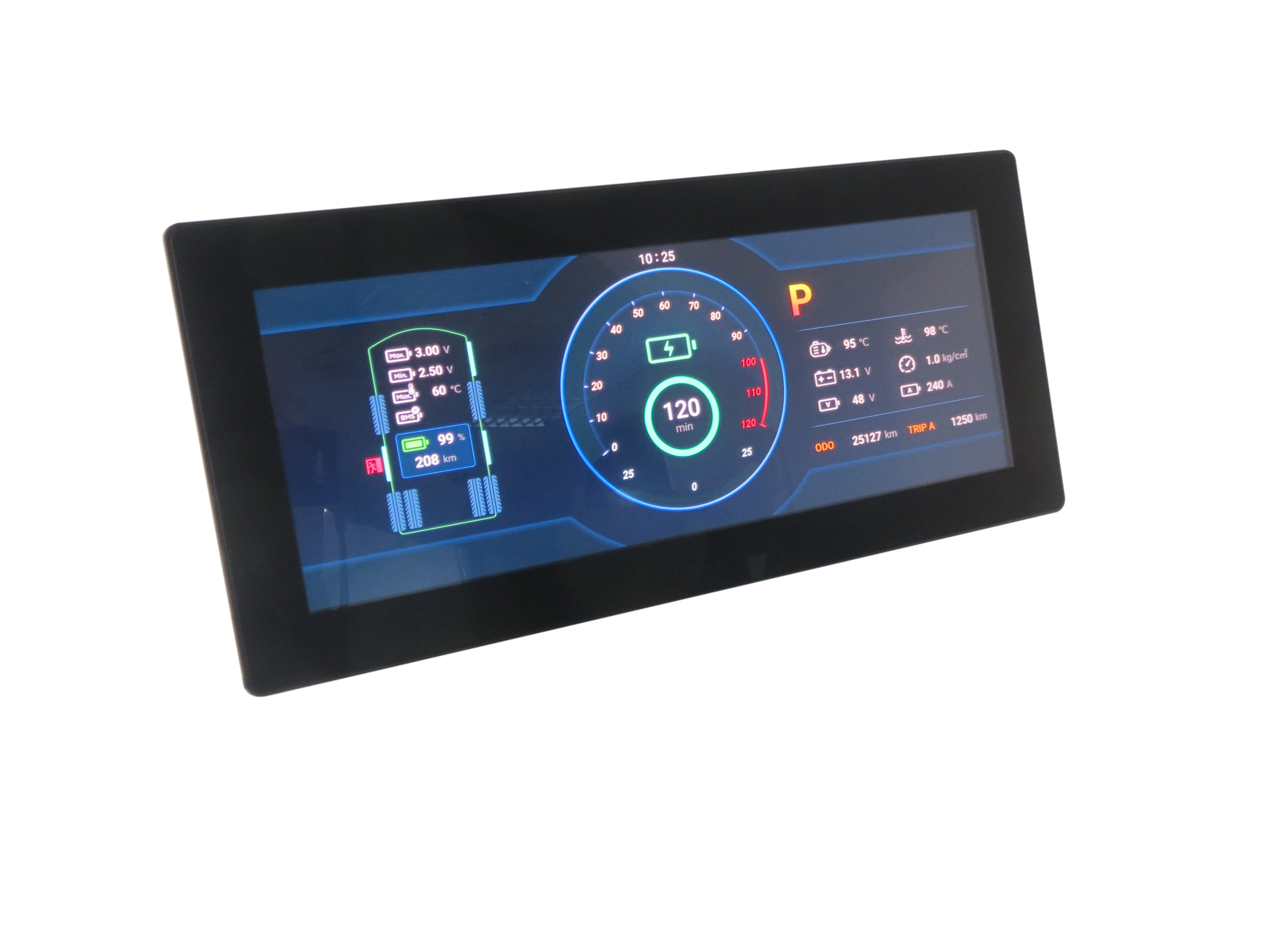



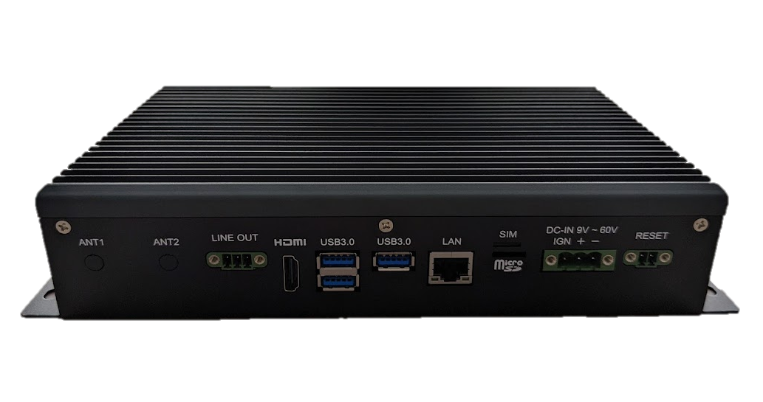



認證-品質認證與產品認證
品質:
產品:
品質&安全&智慧 & 環保

Slide 12
營運成果-各季營收與毛利率

Slide 13
營運成果-綜合損益表摘要
單位:新台幣千元 | YTD 2025年1-9月 | YTD 2024年1-9月 | 年增率
營業收入 | 383,239 | 483,559 | -21%
營業毛利 | 122,809 | 165,258
毛利率 | 32% | 34.2% | -6%
營業費用 | 134,742 | 119,586 | 13%
費用率 | 35.16% | 24.73%
每股盈餘(元) | (1.03) | 2.09
股本 | 239 | 232
Notes:
2024 Q1-Q2 QoQ :

Slide 14
營運成果-資產負債表及重要財務指標
單位:新台幣千元 | 2025/9/30 | 2024/9/30
資產總額 | 1,451,200 | 1,613,811
負債總額 | 926,233 | 1,079,259
權益總額 | 524,967 | 534,552
平均收現天數 | 40 天 | 15 天
平均銷貨天數 | 134天 | 103天
應付帳款週轉天數 | 110天 | 82天
營運資金週轉天數 | 63天 | 36 天
負債比率 | 64% | 67%
流動比率 | 247% | 266%
權益報酬率 | -4.37% | 9.68%
每股淨值 | 21.99元 | 23.01元

Slide 15
營運績效-營收/產品
603,022
584,218
488,578

Slide 16
營運績效-2025營收/地區
Europe
37%
America
48%
East Asia
8%
Others
3%
GLOBAL
Sales
Oceania
4%

Slide 17
營運績效-營收/地區
603,022
584,218
488,578

Slide 18
股利政策
三年平均配發率 > 75%
本公司經營高科技之電腦及網路相關產業，處於企業生命週期之成長期，配合整體環境及產業成長特性，為達成公司永續經營、追求股東長期利益、穩定經營績效目標，依公司未來之資本支出預算及資金需求情形，股利之發放總額應不低於可分配盈餘之5%，以維持每股盈餘之穩定成長，其股票股利之分配以不高於擬發放股利總數之75%為限。
年度(盈餘) | 2022年 | 2023年 | 2024年
股利發放 | 3.00 | 2.28 | 3.10
現金股利 | 2.00 | 1.29 | 3.10
股票股利 | 1.00 | 0.99 | 0
稅後EPS (元) -追溯前 | 3.75 | 3.29 | 4.15
股利(票) 發放率 | 80% | 69% | 75%
- 18 -

Slide 19
未來成長動能
新產品新應用
新市場及新客戶
新市場
未來成長動能
新客戶
AI邊緣運算電腦
AI機器視覺產品應用
HMI人機介面產品應用
美洲、印度、東南亞、東北亞
大型系統整合商
軟體加值商
經銷商 / 子公司
新應用

Slide 20



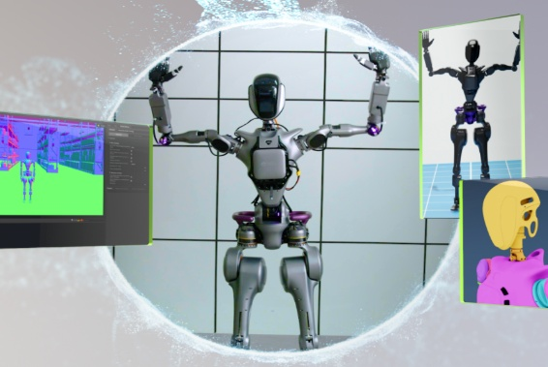

啟動鑫創電子 「倍速成長的機會」
綠能
AI
5G
機器人
基石- 穩定成長
中期 – 快速成長
長期 - 倍數成長
垂直應用市場
IPC 車載電腦
工業應用AI市場
邊緣運算AI電腦
垂直應用市場
AI機器人電腦

Slide 21

鑫創電子未來的成長動力 – AI邊緣運算工業電腦

Slide 22

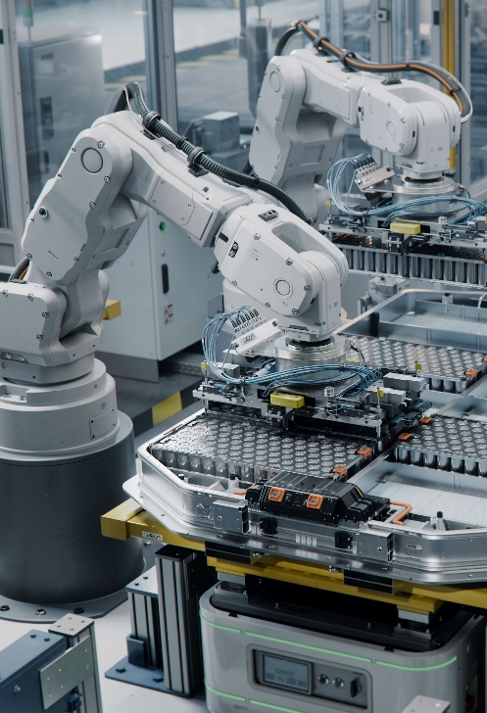


鑫創電子產品延伸擴展策略 – 應用市場
AI Transportation
AI Automation
AI Defense & Military
AI Healthcare
Edge AI + In-Vehicle Core Technology
Notes:
Sintrones is expanding into four key application markets:
AI Transportation, AI Defense & Military, AI Automation, and AI Healthcare. Our core strength combines Edge AI with In-Vehicle technologies to drive cross-industry innovation.
中文：Sintrones 正積極拓展四大應用市場：AI 智慧交通、AI 國防與軍事、AI 自動化、AI 醫療。核心優勢在於 Edge AI 與 In-Vehicle 技術結合，推動跨產業創新。
公司因應AI潮流,將產品應用領域作更明確定義,2025年產品的應用將以原本所有的In-Vehicle核心技術為基礎，搭配邊緣運算應用,讓產品應用領域聚焦在智慧交通、智慧醫療、智慧零售及智慧製造四大關鍵市場,期許鑫創電子成為在Edge AI的領導者

Slide 23

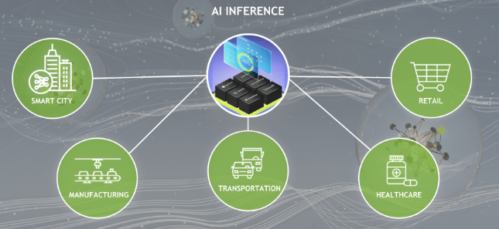



公司願景
全體同仁伙伴享有幸福生活
及健康滿意人生
成為邊緣運算AI產業電腦中持續獲利成長/關鍵技術領先的全球化企業

Slide 24




Notes:
Hope we can see you very soon and have chance to service you. Thank you for your time.

